Slide 1

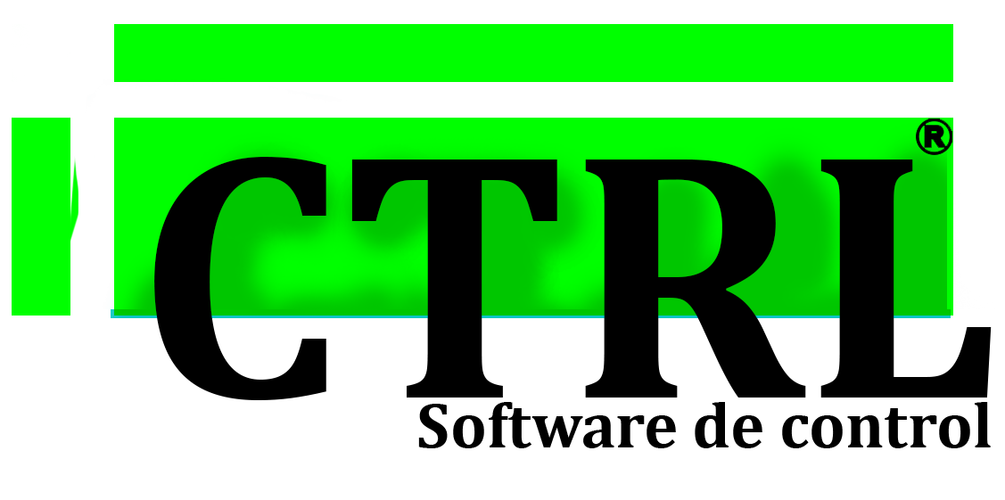
Victor Grardo Montellano García

Slide 2
PROBLEMATICA
No se lleva un control como corresponde no se sabe cuanto ganado tienen.
No se mide cuanto alimento se les tiene que dar.
Cuando una cabeza de ganado se encuentra enferma no se sabe que medicamento aplicarle en ese momento.
No se registra el ganado muerto, no se registra el ganado nuevo.

Slide 3
OBJETIVO
Crear un Software para llevar el control del ganado de un rancho para saber información del ganado, por ejemplo;
Ventas de ganado.
Compra de ganado.
Ganado muerto.
Ganado enfermo.
Dietas del ganado.
Ganado chico.
Destetes.

